Slide 1
ПРИХОД СПАСИТЕЛЯ В МИР

Slide 3
ПРИХОД СПАСИТЕЛЯ В МИР
Бог готовил Свой народ к приходу Мессии.
Иисус готовился к Своему служению
Пророчества
Он должен иметь человеческую природу (Ис. 9:6).
Он должен быть из колена Иудина (Быт. 49:10).
Он должен быть потомком царственного рода Давида (Ис. 9:7 ; Ис. 11:1; Иессей был отцом Давида).
Он должен быть "Богом крепким" (Ис. 9:6).
Notes:
С этого урока мы начинаем подробное изучение различных периодов жизни Иисуса. Напомним, что первый период мы назвали "Подготовкой". В этом уроке мы будем рассматривать два важных аспекта этого большого периода:
Бог готовил Свой народ к приходу Мессии.
Иисус готовился к Своему служению.
Итак, с благоговением и глубоким чувством восхищения давайте приступим к изучению великого предмета - жизни Иисуса Христа.
ПОДГОТОВКА К ПРИХОДУ МЕССИИ
Пророчества Бог в течение многих столетий готовил Свой народ к приходу Мессии. История евреев, их религиозные обряды, полученные ими многочисленные пророчества говорили о том, каков будет Мессия и для чего Он придет. Среди ветхозаветных пророчеств об обещанном Мессии четыре следует считать особо важными:
Он должен иметь человеческую природу (Ис. 9:6).
Он должен быть из колена Иудина (Быт. 49:10).
Он должен быть потомком царственного рода Давида (Ис. 9:7 ; Ис. 11:1; Иессей был отцом Давида).
Он должен быть "Богом крепким" (Ис. 9:6).
Множество пророчеств предвещало приход Христа. Большинство из них исполнились, но многим еще предстоит осуществиться согласно Божьему плану.

Slide 4
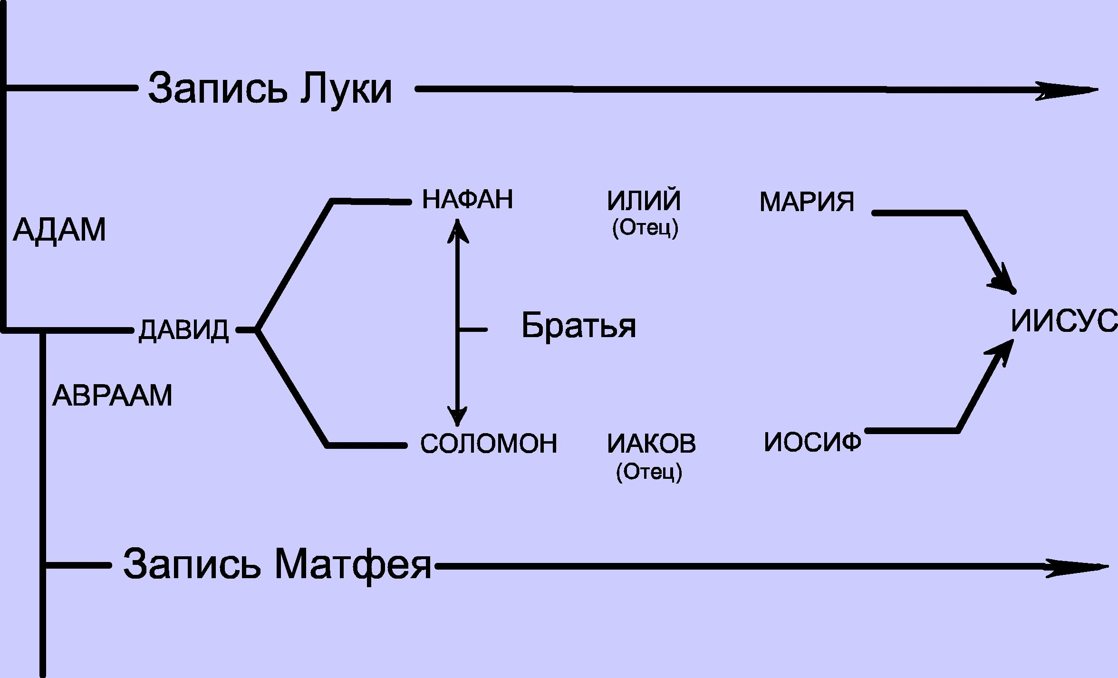
Родословие Иисуса
Notes:
РОДОСЛОВИЕ ХРИСТА ( Мф. 1:1-17 ; Лк. 3:23-38)
Родословие Христа, которое описывается в Новом Завете дважды, свидетельствует об удивительно точном исполнении многих пророчеств. Внимательно исследовав генеалогическое древо Христа, мы приходим к выводу, что на протяжении столетий Бог осуществлял Свой великий план. Множество людей были предназначены для того, чтобы оказаться в числе тех, через кого предстояло родиться Спасителю мира.
Родословие Иисуса свидетельствует об исполнении как минимум четырех важных пророчеств, перечисленных выше.
- Сын Человеческий Иисус прямо олицетворяется с родом человеческим. Лука подчеркивает Его человеческую природу, прослеживая происхождение Иисуса от первого человека - Адама.
- Мессия Четыре раза в первых восемнадцати стихах Евангелия от Матфея Иисус назван Христом, что является греческим переводом еврейского слова "Мессия" , т.е. помазанник. Перечисление предков Иисуса в Евангелии от Матфея начинается с Авраама, который был тем, через кого Бог впервые заключил завет с Израилем, обещая ему вечное благословение (ср. Быт. 12:2-3; 17:3-8). Иисус - Искупитель мира и Избавитель Израиля.
- Царь Матфей называет Иисуса "Сыном Давидовым" (1:1). Он повторяет слова "Давид царь" в 6 стихе дважды. Царский род Давида, продолженный через Соломона, его наследника, описан у Матфея. В родословии, данном Лукой, также упомянуто имя Давида.
- Сын Божий Подтверждая исполнение пророчества Исаии (Ис. 9:6), евангелист Матфей обращает внимание читателей на то, что Иисус "…есть от Духа Святого" (Мф. 1:20) и что "...Он спасет людей Своих от грехов их" (Мф. 1:21). Подчеркивая Божественную сущность Христа, Матфей напоминает пророчество, где раскрывается истинный смысл Его имени: "С нами Бог" (Мф. 1:23).
Следующая схема наглядно изображает родословную Иисуса. В Евангелии от Луки указаны имена предков Матери Иисуса, Марии, а в Евангелии от Матфея перечислены имена предков Иосифа, мужа Марии.
Запись Матфея описывает происхождение Иисуса по линии мужа Марии, Иосифа, который был официальным, а не фактическим Его отцом.
Что касается схемы, то запомните следующее:
Матфей прослеживает происхождение Иисуса от Авраама, в то время как Лука прослеживает его от Адама. Это связано с тем, что Евангелие от Матфея было адресовано иудеям, а Евангелие от Луки - язычникам.
Нафан и царь Соломон были предками, соответственно, Илии (отца Марии) и Иакова (отца Иосифа). Согласно 3 Цар. 1:34-40, именно Соломон наследовал царство после Давида как царь Израиля.
14 И родились еще у Давида сыновья и дочери. И вот имена родившихся у него в Иерусалиме: Самус, и Совав, и Нафан, и Соломон,
(2Цар.5:14)
Слово, переводимое как "родил", которое мы находим в Евангелии от Матфея, обычно используется в еврейском родословии для указания отца мальчика. Но иногда оно относится к более дальнему предку, например деду. В Мф. 1:8 говорится: "...Иорам родил Озию", но в 1 Пар. 3:11-12 указывается, что между Иорамом и Озией было еще три поколения. Такие пропуски родословия в Библии не являются ошибками. Они были допустимы при составлении подобных записей.
Евангелист Матфей пишет, что Иосиф был мужем Марии, от которой родился Иисус (Мф. 1:16). Это ясно показывает, что Иосиф не был отцом Спасителя. В начале родословия Иисуса в Евангелии от Луки прямо говорится: "...Иисус... был, как думали, Сын Иосифов, Илиев"(Лк. 3:23). Считают, что Илий был отцом Марии и, соответственно, дедом Иисуса. Посмотрите, что список Луки начинается ссылкой на сотворение Адама, "...Божий" (Лк. 3:38).

Slide 5
РОЖДЕНИЕ СПАСИТЕЛЯ
Получившие весть
"Раба Господня" | Мария (Лк. 1:26-38, 46-56)
"Родственники Иисуса" | Елисавета (Лк. 1:39-45)
"Потомок царя" | Иосиф (Мф. 1:18-25)
"Миряне" | Пастухи (Лк. 2:8-20)
"Священство" | Симеон (Лк. 2:25-35)
"Новые" пророки, жившие после Малахии | Анна (Лк. 2:36-38)
"Мудрецы" | Волхвы (астрологи, ученые, языческие священники, язычники) (Мф. 2:1-12)
"Цари" и "граждане" | Ирод и народ (Мф. 2:1-6)
Notes:
Сегодня, по прошествии двадцати веков, читая о приходе в мир Спасителя, мы видим, как удивительно Бог управлял ходом истории. Иисус, по пророчествам, должен был родиться в Вифлееме , хотя Мария с Иосифом жили в Назарете. Мария была беременна, когда кесарь Август повелел провести во всей Римской империи перепись населения. Иосиф вынужден был отправиться с Марией в город Вифлеем, откуда происходил его род (род Давида). Совершив это нелегкое и опасное путешествие , они поселились в хлеву, "…потому что не было им места в гостинице". Там и произошло рождение Спасителя мира.
Первыми узнали об этом чудесном событии пастухи, которые пасли стада близ Вифлеема. Они стали невольными свидетелями великой небесной радости. Ангел явился им и рассказал, что произошло в Вифлееме и как найти рожденного Младенца. Пастухи поспешили в город и "…нашли Марию и Иосифа, и Младенца, лежащего в яслях". Возвращаясь к своим стадам, пастухи прославляли Бога за все, чему они были свидетелями.
Несмотря на величайшее значение для истории человечества, рождение Иисуса Христа осталось практически незамеченным. В тот день к Нему пришли только пастухи.
В нижеприведенной таблице внимательно исследуйте тексты Священного Писания. Обратите внимание, как по-разному люди реагировали на весть о рождении Христа.

Slide 6
СОВЕРШЕНИЕ ЗАКОННЫХ ОБРЯДОВ и ПОКЛОНЕНИЕ ВОЛХВОВ
Обрезание и наречение (Лк. 2:21 ; Мф. 1:25 )
Посвящение (Лк. 2:22-38)
Посещение волхвов (Мф. 2:1-12)
Notes:
СОВЕРШЕНИЕ ЗАКОННЫХ ОБРЯДОВ
Необходимо помнить, что с рождения Иисуса начинается подготовительный период для Его предстоящего служения. Поэтому важно обратить внимание на все, что написали евангелисты об этом периоде.
Обрезание и наречение (Лк. 2:21 ; Мф. 1:25 )
Можно предположить, что Иосиф с Марией пробыли в пещере недолго и вскоре нашли приют если не в гостинице, то в каком-либо доме.
Иосиф и Мария были благочестивы и строго исполняли обряды иудаизма. Согласно правилам, изложенным в Лев. 12:3, Младенец Иисус был обрезан, когда Ему исполнилось восемь дней от роду. Обрезание (Быт. 17:1-14) символизировало договор, который Бог заключил с Авраамом и его потомками, обещая быть их Богом и благословлять их за веру и послушание. Обрезание служило внешним признаком, отличавшим евреев от язычников, но ветхозаветные пророки часто напоминали своим соотечественникам, что они должны отличаться не только внешне, но и внутренне. Физическое обрезание должно было сопровождаться духовным обрезанием сердца (см. Лев. 26:41; Втор. 30:6; Иер. 9:25-26; Иез. 44:7).
В тот же день, в соответствии с еврейским обычаем и повелением ангела, Младенцу дали имя Иисус (Мф. 1:21).
Посвящение (Лк. 2:22-38)
Когда Иисусу было сорок дней от роду, Его принесли в храм, чтобы совершить над Ним законный обряд посвящения Богу. Служение посвящения состоялось в Иерусалимском храме, находившемся в нескольких километрах к северу от Вифлеема. Лука пишет, что родители Иисуса хотели "...совершить над Ним законный обряд" (Лк. 2:27), т.е очищение, посвящение и принесение жертвы. Родители Иисуса принесли в качестве жертвы для Бога всего двух голубей, что свидетельствовало об их бедности.
Лука обращает внимание на двух праведных людей, присутствовавших в этот момент в храме. Этими людьми были старец Симеон и пророчица Анна, представлявшие благочестивых евреев, которые с нетерпением ожидали прихода Мессии в мир.
Бог обещал Симеону, что он не умрет, пока не увидит Мессию. И этот момент настал. Симеон взял Младенца на руки и прославил Бога, а также произнес пророчество о великой миссии Христа и предстоящих страданиях Марии. Слова Симеона подтвердила пророчица Анна, которая прославляла Бога и говорила всем, что грядет освобождение Израиля.
После посещения храма родители Иисуса скорее всего вернулись в Вифлеем, о чем Лука не упоминает.
ПОСЕЩЕНИЕ ВОЛХВОВ (Мф. 2:1-12)
Мы не можем сказать точно, сколько времени прожило святое семейство в Вифлееме до прихода волхвов. Можно только предполагать, что прошло около двух лет. Во-первых, волхвы пришли не в хлев, а в дом (Мф. 2:11); во-вторых, Ирод приказал убить в Вифлееме всех младенцев младше двух лет (Мф. 2:16).
Евангелист Матфей не объясняет читателям, кем были волхвы и откуда они пришли. Вероятно, они являлись языческими мудрецами, которые сверхъестественным путем получили откровение от Бога о рождении Царя Иудейского.
Существует множество попыток с научной точки зрения объяснить появление звезды. Но у каждой теории есть свои плюсы и минусы. Ясно одно, элемент сверхъестественного здесь присутствовал. Звезда постоянно двигалась, а потом ясно указала на место, где находилось святое семейство.
Напомним, что Матфей писал свое повествование для евреев, и он счел необходимым упомянуть о поклонении волхвов. Он обращает внимание читателей на то, что даже язычники поклонились Христу, этого нельзя сказать о евреях, которых в данной главе олицетворяет жестокий и завистливый Ирод, царь иудейский.
Волхвы поклонились Младенцу и положили перед Ним дары: золото, ладан и смирну. Эти сокровища имели символическое значение. Золото указывало на царственное положение Христа, на Его Божественность и чистоту. Ладан, ароматная смола, символизировал благоухание Его жизни. Горькая трава смирна возвещала о страданиях и жертвенной смерти Христа.
После принесения даров волхвы, получив во сне откровение, отправились домой, избежав встречи с Иродом. ПОСЕЩЕНИЕ ВОЛХВОВ (Мф. 2:1-12)
Мы не можем сказать точно, сколько времени прожило святое семейство в Вифлееме до прихода волхвов. Можно только предполагать, что прошло около двух лет. Во-первых, волхвы пришли не в хлев, а в дом (Мф. 2:11); во-вторых, Ирод приказал убить в Вифлееме всех младенцев младше двух лет (Мф. 2:16).
Евангелист Матфей не объясняет читателям, кем были волхвы и откуда они пришли. Вероятно, они являлись языческими мудрецами, которые сверхъестественным путем получили откровение от Бога о рождении Царя Иудейского.
Существует множество попыток с научной точки зрения объяснить появление звезды. Но у каждой теории есть свои плюсы и минусы. Ясно одно, элемент сверхъестественного здесь присутствовал. Звезда постоянно двигалась, а потом ясно указала на место, где находилось святое семейство.
Напомним, что Матфей писал свое повествование для евреев, и он счел необходимым упомянуть о поклонении волхвов. Он обращает внимание читателей на то, что даже язычники поклонились Христу, этого нельзя сказать о евреях, которых в данной главе олицетворяет жестокий и завистливый Ирод, царь иудейский.
Волхвы поклонились Младенцу и положили перед Ним дары: золото, ладан и смирну. Эти сокровища имели символическое значение. Золото указывало на царственное положение Христа, на Его Божественность и чистоту. Ладан, ароматная смола, символизировал благоухание Его жизни. Горькая трава смирна возвещала о страданиях и жертвенной смерти Христа.
После принесения даров волхвы, получив во сне откровение, отправились домой, избежав встречи с Иродом.

Slide 7
Возвращение в Назарет. Возрастание
Notes:
БЕГСТВО В ЕГИПЕТ И ВОЗВРАЩЕНИЕ В НАЗАРЕТ( Мф. 2:13-18)
Вскоре после ухода волхвов Иосиф получил откровение от Бога бежать в Египет . Небесный Отец сохранил Своего Сына от неминуемой гибели.
Царь Ирод в последние годы жизни был крайне подозрителен и невероятно жесток. Он уничтожал любого, кто хоть как-то мог претендовать на его трон. Весть о рождении Царя Иудейского так сильно испугала его, что он отдал приказ убить всех младенцев в Вифлееме. В это время Иосиф, Мария и Младенец Иисус уже направлялись в Египет.
Дом в Назарете ( Мф. 2:19-23; Лк. 2:39-40)
После смерти Ирода ангел Господень велел Иосифу возвратиться с семьей в землю Израильскую . Указание от Бога, полученное во сне, направило их в Назарет Галилейский, который стал домом Иисуса примерно на тридцать лет. Христа во время Его общественного служения часто называли пророком из Назарета .
Иудеи презирали все, что происходило из Галилеи, а потому некоторые презрительно называли Иисуса Христа назарянином. Были также распространены выражения: "...из Назарета может ли быть что доброе?" (Ин. 1:46), "...разве из Галилеи Христос придет?" (Ин. 7:41). О таком презренном отношении к Христу говорил еще пророк Исаия: "Он был презрен и умален пред людьми…" (Ис. 53:3)
В этом городе Иисус возрастал и, как пишет Лука: "…укреплялся духом, исполняясь премудрости; и благодать Божия была на Нем" (Лк. 2:40).
ВОЗРАСТАНИЕ (Лк. 2:52)
Евангелисты хранят молчание о жизни Иисуса Христа в Назарете, только Лука говорит: "Иисус же преуспевал в премудрости и в возрасте и в любви у Бога и человеков" (Лк. 2:52). Из этого можно заключить, что евангелисты не хотели придумывать даже малозначительные подробности, а писали только чистую правду. Это молчание также является лишним свидетельством, что Иисус Христос, живя в презренной Галилее и в ничтожном городке Назарете, "...уничижил Себя Самого, приняв образ раба..." (Флп. 2:7), а поэтому в Его жизни до начала служения и не могло быть ничего необыкновенного.
Восемнадцать лет жизни Иисуса описаны в двух стихах. Что эти стихи говорят вам о годах взросления Иисуса? Читая их, не упускайте из вида другие известные факты, такие как:
Родители Иисуса были благочестивыми людьми. Его официальный отец Иосиф, вероятно, умер, когда Иисус был юношей, поскольку после описанного выше эпизода в Иерусалимском храме в Евангелиях о нем ничего не говорится, в то время как Его Мать, братья и сестры упоминаются.
Иисус имел младших братьев и сестер, детей Марии и Иосифа (Мф. 13:55-56; Мк. 6:3). Двое из Его братьев (Иаков и Иуда) впоследствии написали Послания, включенные в Новый Завет.
Иисус был сыном плотника, следовательно, мы можем сделать вывод, что Иосиф научил Его своему ремеслу. Возможно, Иисус занимался в Назарете плотницким делом, хотя это только предположение

Slide 8
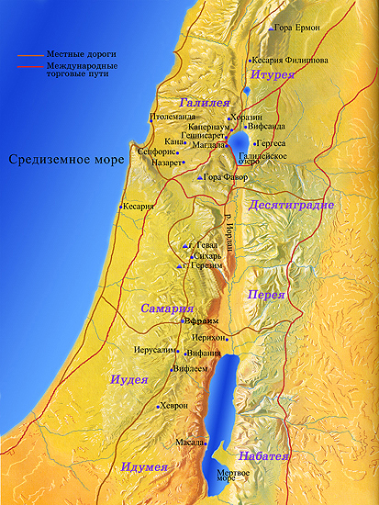
ПОСЕЩЕНИЕ ХРАМА (Лк. 2:41-50)
Notes:
ПОСЕЩЕНИЕ ХРАМА ( Лк. 2:41-50)
Родители Иисуса ежегодно приходили в Иерусалим на праздник Пасхи . Когда Иисусу исполнилось 12 лет, Мария и Иосиф, согласно обычаю, отправились с Ним в Иерусалим . После праздников люди возвращались домой большими группами. Поэтому неудивительно, что родители не заметили исчезновение Иисуса. Когда это обнаружилось, они возвратились в Иерусалим, где на третий день нашли Иисуса в храме, "сидящего посреди учителей, слушающего их и спрашивающего их". Законоучители израильского народа были поражены способностями Иисуса, Его мудростью и умением вести разговор.
Увидев Иисуса, Мария подошла к Нему и с упреком сказала: "Чадо! что Ты сделал с нами? вот, отец Твой и Я с великой скорбью искали Тебя". На что Иисус ответил ей: "...зачем было вам искать Меня? или вы не знали, что Мне должно быть в том, что принадлежит Отцу Моему?". Хотя родители не поняли значения этих слов, все же Мария сохранила их в сердце своем. После этого Иисус вернулся в Назарет "...и был в повиновении у них...".
Это повествование ясно показывает, что Иисус уже в детстве хорошо осознавал Свою Божественную миссию. Называя Бога Своим Отцом, Он понимал, что это не просто религиозное чувство. Посещение храма вызвало у Него глубокое ощущение духовной близости и даже единения с Отцом Небесным

Slide 9
Заключение
"У Бога не останется бессильным никакое слово" (Лк. 1:37)
Notes:
ЗАКЛЮЧЕНИЕ
Тридцать лет подготовительного периода в жизни Иисуса были проведены в ожидании дня и часа, когда Сын Божий станет известен людям и исполнит служение, на которое Отец послал Его. Христос никогда не забегал вперед, но и не опаздывал, Он следовал определенному плану Господа, Он был послушен Своему Отцу.
"У Бога не останется бессильным никакое слово" (Лк. 1:37). Поистине это так. Исполнились слова пророчеств, сказанные за много столетий до рождения Мессии. В жизни Захарии, Елисаветы, Иосифа, Марии, Симеона и многих других Слово Божье действовало могущественно. Чему Бог повелел быть, то обязательно совершится, как бы люди этого мира ни противились Ему. Счастливы те, кто могут довериться словам Бога.

